Slide 1
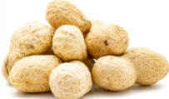
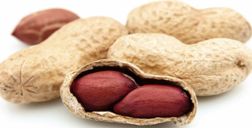
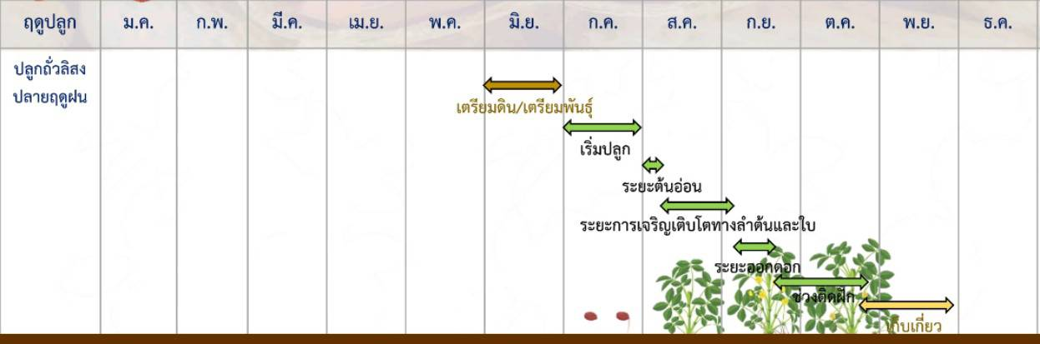
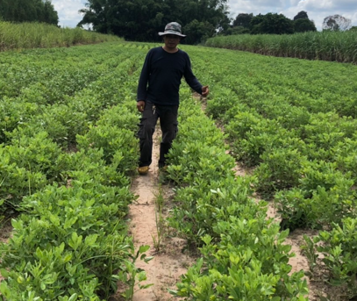
การขับเคลื่อนโครงการสินค้าเกษตรและบริการมูลค่าสูง
1ท้องถิ่น1สินค้าเกษตรมูลค่าสูง
ข้อมูลทั่วไป
กลุ่มศูนย์ถั่วชุมชน หมู่ที่ 6 ตำบลส้มผ่อ อำเภอไทยเจริญ จังหวัดยโสธร
หมู่ที่ 6 บ้านเหล่าหันทราย ตำบลส้มผ่อ
อำเภอไทยเจริญ จังหวัดยโสธร
Pain Point
Gain Point
ปัจจัยการผลิตราคาสูง เช่น ปุ๋ยเคมี สาร
ป้องกันกำจัดศัตรูพืช ,ค่าแรงงานในการ
เก็บเกี่ยว
โรคแมลงศัตรูพืช สภาวะฝนทิ้งช่วง
ราคาผลผลิตไม่คงที่
ลดต้นทุนการผลิต โดยการผลิต
ปุ๋ยหมัก ปุ๋ยอินทรีย์ น้ำหมัก
ชีวภาพสารไร่แมลง ทดแทน
สารเคมี
ป้องกันกำจัดศัตรูพืชโดยวิธีผสมผสาน IPM
ผลิตถั่วลิสงให้มีคุณภาพ สร้างเครือข่ายการตลาด โดยประสานความร่วมมือทั้งภาครัฐและเอกชน
กลุ่มศูนย์ถั่วชุมชน
มีสมาชิก จำนวน 20 คน
รายได้
10,000 – 15,000 บาท/คน/ปี
ข้อมูลสินค้า
ถั่วลิสง : พันธุ์ไทนาน 9
การผลิต : จำหน่ายสด และเมล็ดพันธุ์
ปฏิทินการผลิตถั่วลิสง
จุดเด่นของผลิตภัณฑ์ :
เป็นถั่วลิสงที่ปลูกในช่วงฤดูฝนซึ่งในตลาดมีปริมาณการปลูกถั่วลิสงค่อนข้างน้อย ทำให้ราคาผลผลิตค่อนข้างดีอีกทั้งยังสามารถจำหน่ายเมล็ดพันธุ์ให้กับเกษตรกรที่จะปลูกในช่วงฤดูแล้งได้อีกด้วย ซึ่งถั่วลิสงถ้าเก็บเมล็ดพันธุ์ไว้นานความงอกจะลดลง
พื้นที่ปลูกถั่วลิสง : 40 ไร่
ผลผลิตเฉลี่ย : 180 – 200 กิโลกรัม/ ไร่

Slide 2
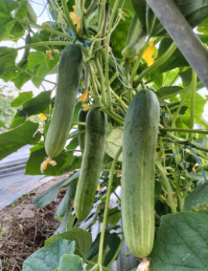
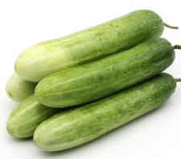

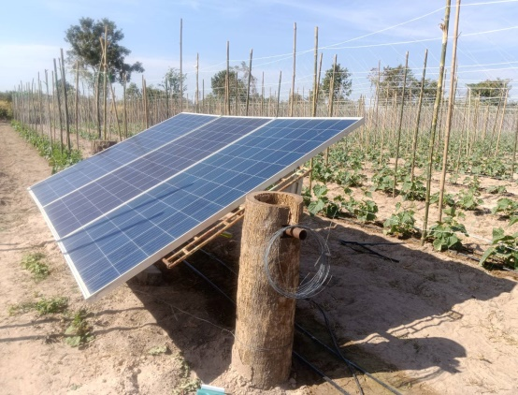
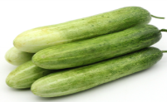
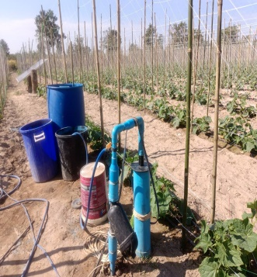
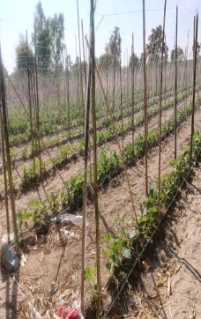
สรุปข้อมูลปฏิทินการผลิต เทคโนโลยีการผลิตแตงร้าน
อำเภอไทยเจริญ จังหวัดยโสธร
ข้อมูลทั่วไป
ปฏิทินการผลิตแตงร้าน ฤดูแล้ง
หมู่ที่ 2 บ้านห้วยยาง ตำบลไทยเจริญ
อำเภอไทยเจริญ จังหวัดยโสธร
ต้นทุน
40,000 บาท/ปี
เทคโนโลยีการผลิตแตงร้าน
รายได้
90,000 – 100,000 บาท/ปี
-ใช้พลังงานโซลาเซลล์ ในการบริหารจัดการน้ำที่ให้กับต้นพืชโดยส่งผ่านสายน้ำหยด อีกทั้งยังมีการให้ปุ๋ยผ่านระบบน้ำ ทำให้ประหยัด เวลา แรงงาน พืชได้รับน้ำในปริมาณเพียงพอ ปริมาณปุ๋ยในปริมาณที่ใกล้เคียงกัน ผลผลิตมีความสม่ำเสมอ
- ไม่มีค่าใช้จ่ายในเรื่องของไฟฟ้า หรือค่าน้ำมันเชื้อเพลิง ในเรื่องของการให้น้ำ มีการลงทุนครั้งเดี๋ยวสามารถใช้ได้ในหลายฤดูกาลผลิต
ข้อมูลสินค้า
แตงร้าน
การผลิต : จำหน่ายสด
จุดเด่นของการผลิต:
นายเสถียร สีหะบุตร เกษตรกรหมู่ที่ 2 บ้านห้วยยางตำบลไทยเจริญ อำเภอไทยเจริญ จังหวัดยโสธร หลังจากเก็บเกี่ยวข้าวเกษตรกร จะปลูกแตงร้าน เป็นอาชีพเสริม ซึ่งเป็นการสร้างรายได้ ให้ครัวเรือนอีกทางหนึ่ง ปัญหาของการปลูกพืชฤดูแล้งคือแหล่งน้ำ เกษตรกร จึงตัดปัญหาโดยการใช้น้ำใต้ดิน และใช้พลังงานโซลาเซลล์ และวางระบบน้ำหยดให้กับแตงร้าน

Slide 3
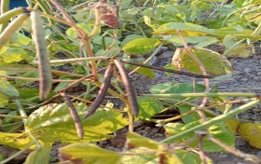

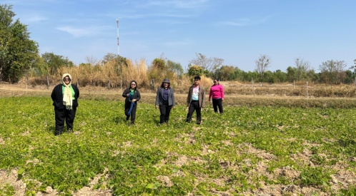
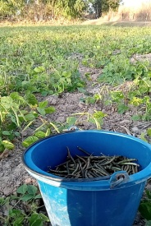
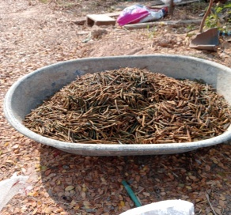
การขับเคลื่อนโครงการสินค้าเกษตรและบริการมูลค่าสูง
1ท้องถิ่น1สินค้าเกษตรมูลค่าสูง
ข้อมูลทั่วไป
กลุ่มผู้ผลิตถั่วเขียวหลังนา หมู่ที่ 7 ตำบลคำไผ่ อำเภอไทยเจริญ จังหวัดยโสธร
หมู่ที่ 7 บ้านโสกน้ำใส ตำบลคำไผ่
อำเภอไทยเจริญ จังหวัดยโสธร
Pain Point
Gain Point
ปัจจัยการผลิตราคาสูง เช่น ปุ๋ยเคมี สาร
ป้องกันกำจัดศัตรูพืช ,ค่าแรงงานในการ
เก็บเกี่ยว
โรคแมลงศัตรูพืช สภาวะฝนทิ้งช่วง
ราคาผลผลิตไม่คงที่
ลดต้นทุนการผลิต โดยการผลิต
ปุ๋ยหมัก ปุ๋ยอินทรีย์ น้ำหมัก
ชีวภาพสารไร่แมลง ทดแทน
สารเคมี
ป้องกันกำจัดศัตรูพืชโดยวิธีผสมผสาน IPM
ผลิตถั่วเขียวให้มีคุณภาพ สร้างเครือข่ายการตลาด โดยประสานความร่วมมือทั้งภาครัฐและเอกชน
กลุ่มแปลงใหญ่
มีสมาชิก จำนวน 25 คน
รายได้
10,000 – 15,000 บาท/คน/ปี
ข้อมูลสินค้า
ถั่วเขียว : KUML
การผลิต : จำหน่ายเมล็ดแห้ง และเมล็ดพันธุ์
ปฏิทินการผลิตถั่วเขียวหลังนา
จุดเด่นของผลิตภัณฑ์ :
เป็นถั่วเขียวที่ปลูกในช่วงหลังเก็บเกี่ยวข้าวซึ่งในตลาดท้องถิ่นมีปริมาณการปลูกถั่วเขียวน้อย ทำให้ราคาผลผลิตค่อนข้างดีอีกทั้งยังสามารถจำหน่ายเมล็ดพันธุ์ให้กับเกษตรกรที่จะปลูกในปีต่อไปได้อีกด้วย ซึ่งถั่วเขียวสามารถแปรรูปเป็นสินค้าได้หลากหลายชนิด
พื้นที่ปลูกถั่วลิสง : 25 ไร่
ผลผลิตเฉลี่ย : 200 – 300 กิโลกรัม/ ไร่

